Slide 1
爱乐信息
用技术让脱单更简单

Slide 2
快速了解我们
做婚恋行业的“贝壳 + 链家”
爱乐云（贝壳）
爱渡（链家）
提供云平台服务
专注线下婚恋社交

Slide 3
投资亮点
公司在技术创新以及运营模式上有较强的优势
发展模式
01 一体化发展线上线下业务
02 联营模式提高生产积极性
整合线上平台与线下门店服务，利用人工智能等技术，提升婚恋服务的效率与透明度
通过合作的方式提升生产积极性，优化资源配置，增加市场竞争力，降低风险
产品服务
03 AI赋能的云平台
04 标准化产品解决行业难题
基于AI重构婚恋行业，运用大模型技术，推动营销自动化和公司运营效率提升
减少婚恋服务的不确定性，显著缩短服务周期，提升公司应对市场变化的能力
外部环境
05 市场潜力巨大
06 政策支持^{【1】}
社会结构的变化让市场需求持续旺盛
国家层面、地方政府出台了一系列政策来支持和促进婚恋行业的发展
1. 国家层面：《关于进一步做好青年婚恋工作的指导意见》、《中长期青年发展规划（2016—2025年）》；地方政府：出台政策奖励红娘
Notes:
（以下简称《规划》）、为此国家出台一系列政策，分别从弘扬文明婚恋风尚、加强婚恋咨询与指导、普及性健康和优生优育知识、培育公益性婚恋服务项目、拓展线上线下服务平台、促进婚恋市场规范发展、保障青年婚姻和生育合法权益等方面改善现状。未来，婚恋社交服务市场需求将持续存在

Slide 4
行业痛点
中国适龄单身用户激增，单纯线上社交无法满足用户需求
在忙碌的生活中，她与他的相遇变得越来越难
价格不透明，产品非标，无法快速交付
信息不真实，误导用户，产生信任危机

Slide 5


我们的方案
让单身用户脱单，让合作伙伴赚钱
爱乐专注于婚恋社交行业，提供婚恋社交服务和云服务，针对行业痛点，我们的方案：
爱乐云
C端用户（婚恋社交）
采用联营模式（品牌：爱渡）成立婚恋门店，服务个人客户
系统+客户资源
B端用户（云服务）
爱渡门店
第三方婚恋门店
提供云平台服务（品牌：爱乐云），引入AI，解决“系统+客户资源”难题

Slide 6
市场现状
婚恋行业潜力巨大，新一线以及二三线城市需求突出
单位：万元
01 市场需求大
单身人口约为2.37亿人^{【1】}，大部分适龄人士接受婚恋服务
02 市场下沉
新一线、二三线城市适龄人群对婚前情感服务需求明显
03 行业纵向发展
婚恋企业正通过互联网路径，向婚庆、旅游等行业拓展
04 行业持续增长
市场成熟度增加，婚恋企业不断深耕，行业将保持稳定增长
1. 来自《中国统计年鉴2023》

Slide 7
市场规模
主流婚恋社交平台月活人数超300万
400 亿
300万+
10W+
婚恋社交规模达到400亿^{【1】}
主流婚恋社交平台月活数超300万^{【2】}
全国从事婚恋交友的企业超10万家^{【3】}
1. 中国互联网婚恋交友服务行业市场调研分析及投资战略规划报告
2. 数据来自艾媒咨询
3. 数据来自企查查统计
Notes:
备注数据来源

Slide 8
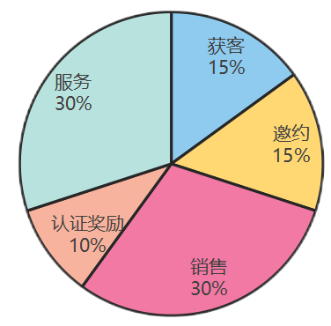
我们的产品
面向单身用户推出标准化产品
针对单身人士
合理分配，多劳多得
1、非标准化产品
标准化产品介绍：
2、标准化产品
概述：客户挑选30个心动对象，保证见面交流5人
特点：先选后付、认证真人、交付周期短
解决问题：价格透明、信息真实、按劳分配（右图）
针对B端客户
特点：从婚恋行业的特性出发，打造AI赋能的云服务系统
功能：营销、CRM、公司运营、财务、人才招聘、员工培训等
AI赋能的云服务
Notes:
标准化产品流程：获客、产品介绍、下单成交、交付

Slide 9
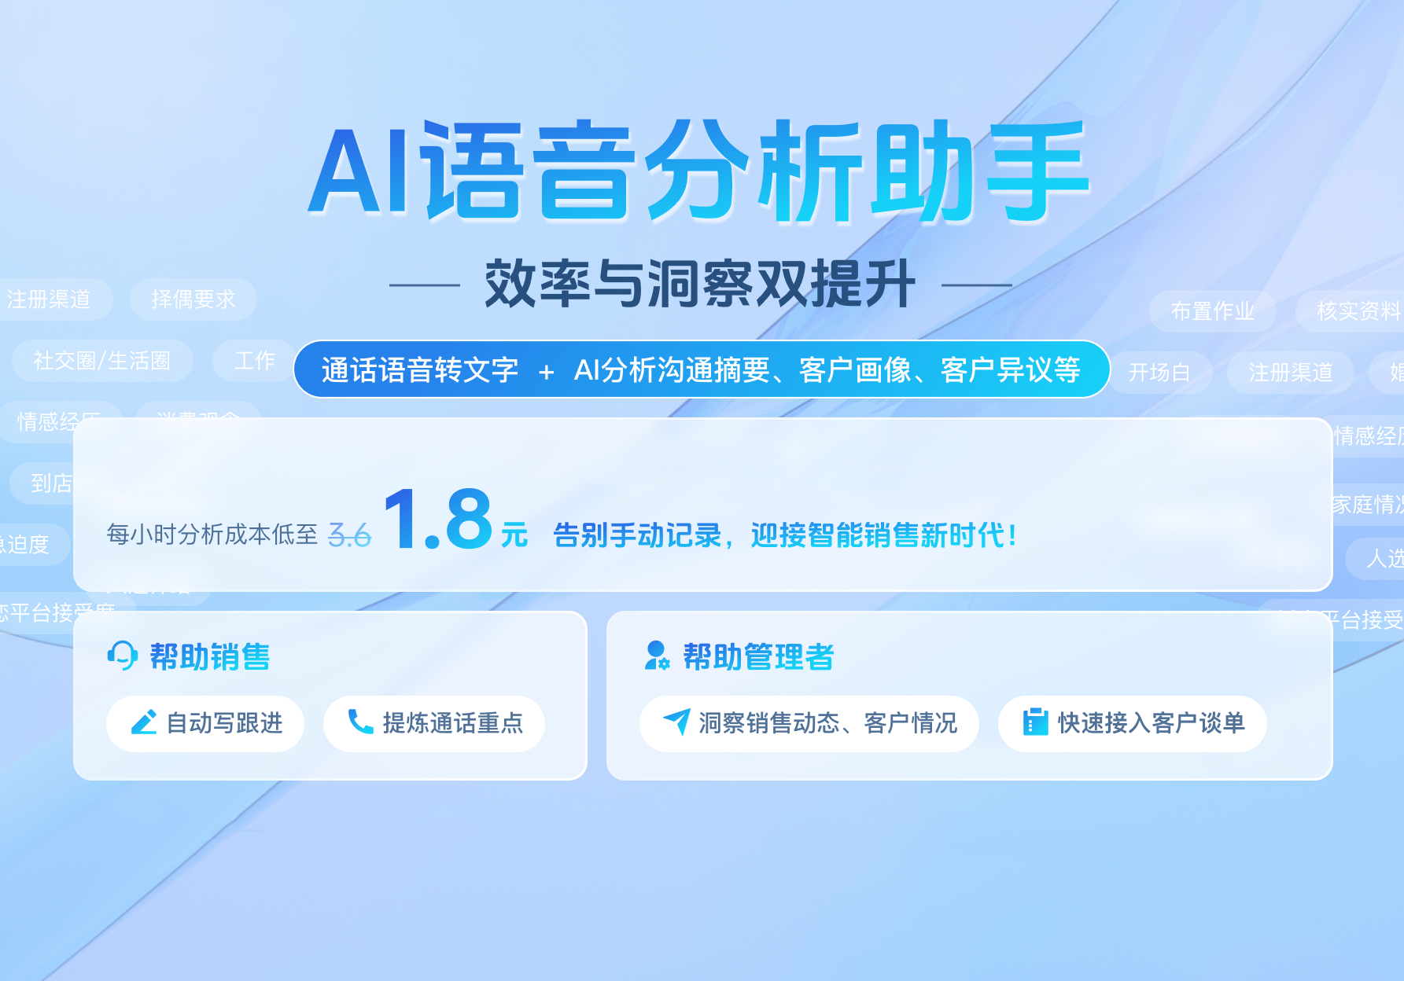
我们的产品
AI赋能的云服务
功能分类
案例
客户管理与公司运营
营销获客
AI客户分类
AI内容整理
AI沟通指导
AI数据分析
AI内容营销
AI智能外呼
AI智能客服
AI广告优化

Slide 10

















市场推广策略
多渠道推广我们的品牌以及产品
市场团队
广告投放
自媒体
客户转介绍

Slide 11
商业模式
计划2027建成200家联营门店、拓展3000家云服务客户
服务需求方/应用端
相亲交友，资源共享
自有品牌“爱渡”
第三方婚恋
其它婚恋服务机构
服务支持
基础平台/数字化方案
云服务
营销功能
运营功能
业财结合
其它服务

Slide 12
盈利模式
线上（爱乐云云服务）+线下（爱渡门店）
主要收入来源
云服务费
系统使用费（营收*5%）
账号费用（200元/人/月）
营销获客费用
联营门店
门店分红

Slide 13
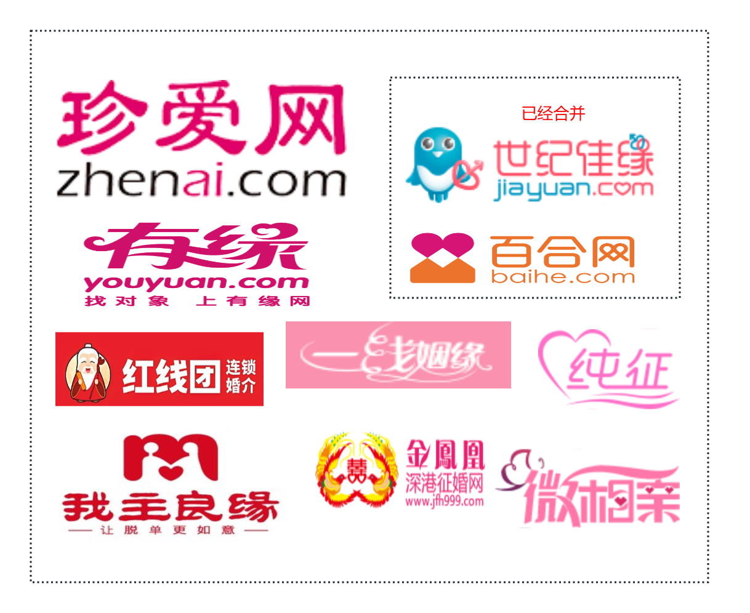
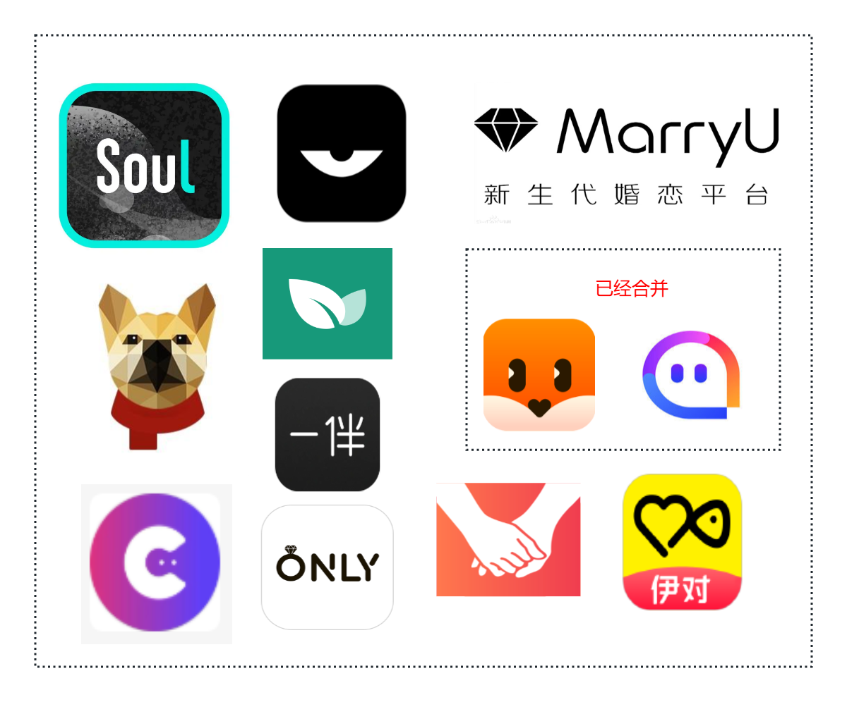
同业对比
竞争与合作
婚恋社交
线上社交
特征 | 优势
通常以婚姻为目标，定位比较明确，用户主要是希望结婚的单身人士 有严格的实名认证，用户填写详细的个人资料，系统通过匹配算法推荐配对或者通过线下门店解决相亲问题 | 专注婚姻目标
 | 实名认证和信息严谨
 | 专业化服务
 | 相对稳定的用户群体
特征 | 优势
除了婚姻目标，还包括恋爱、社交甚至是结伴旅行等多元化目标 用户群体更加广泛，不仅限于结婚的人群，可能会包含寻求短期恋爱、朋友关系或者社交互动的人群 | 多样化的社交目标
 | 丰富的社交功能
 | 个性化匹配和推荐
 | 适应年轻用户的需求

Slide 14



创始团队
创始人团队背景：互联网 + 婚恋行业，行业经验丰富
范成涛，大连理工大学毕业，公司CEO
负责公司战略规划、产品设计及团队管理
曾任职：珍爱网副总裁 / 阿里巴巴高级产品经理 / 腾讯数据中心总监
许敏，西南大学毕业，公司CTO
负责公司技术战略、技术创新及团队管理
曾任职：数联铭品金融技术总监 / 珍爱网技术总监 / 淘宝高级工程师
隋静 ，西南大学，公司CSO
负责公司财务战略、人才招聘与激励、企业文化建设
曾任职：珍爱网高级行政人事经理

Slide 15
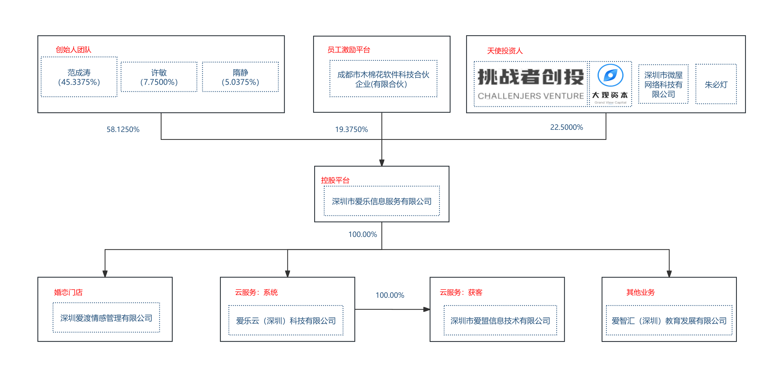
公司介绍
股权结构清晰、业务发展明确

